Slide 1
移動應用開發 期末匯報
第22組 J201702005 李俊毅

Slide 2
目錄
ＵＩ介紹
作品展示
設計難點
體驗心得

Slide 3
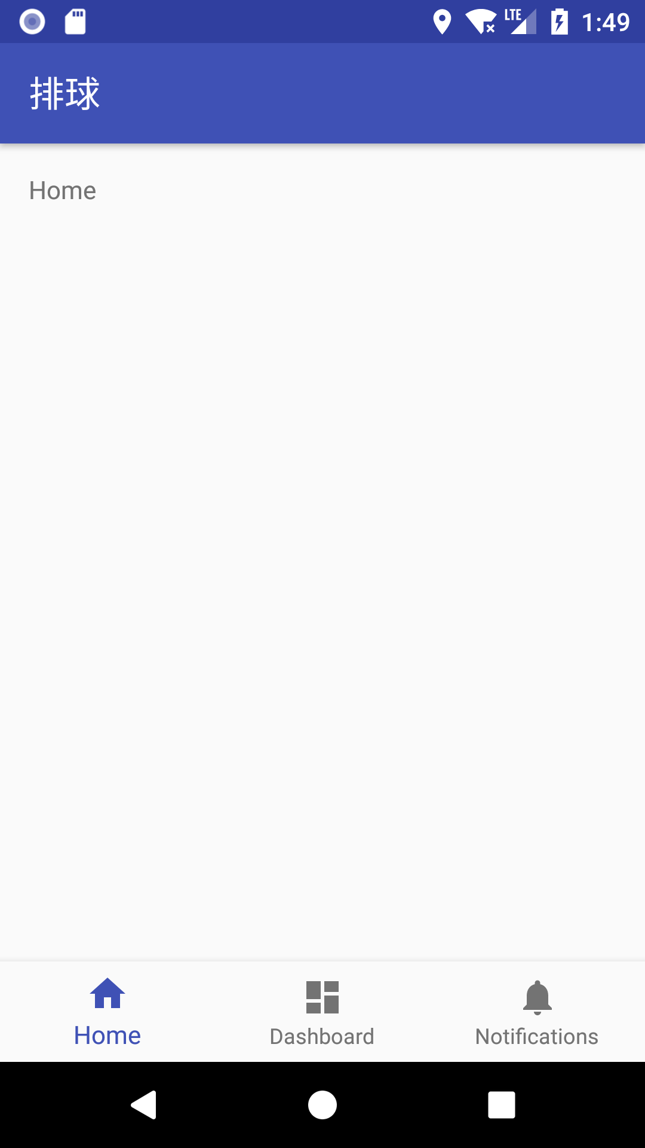
主頁

Slide 4
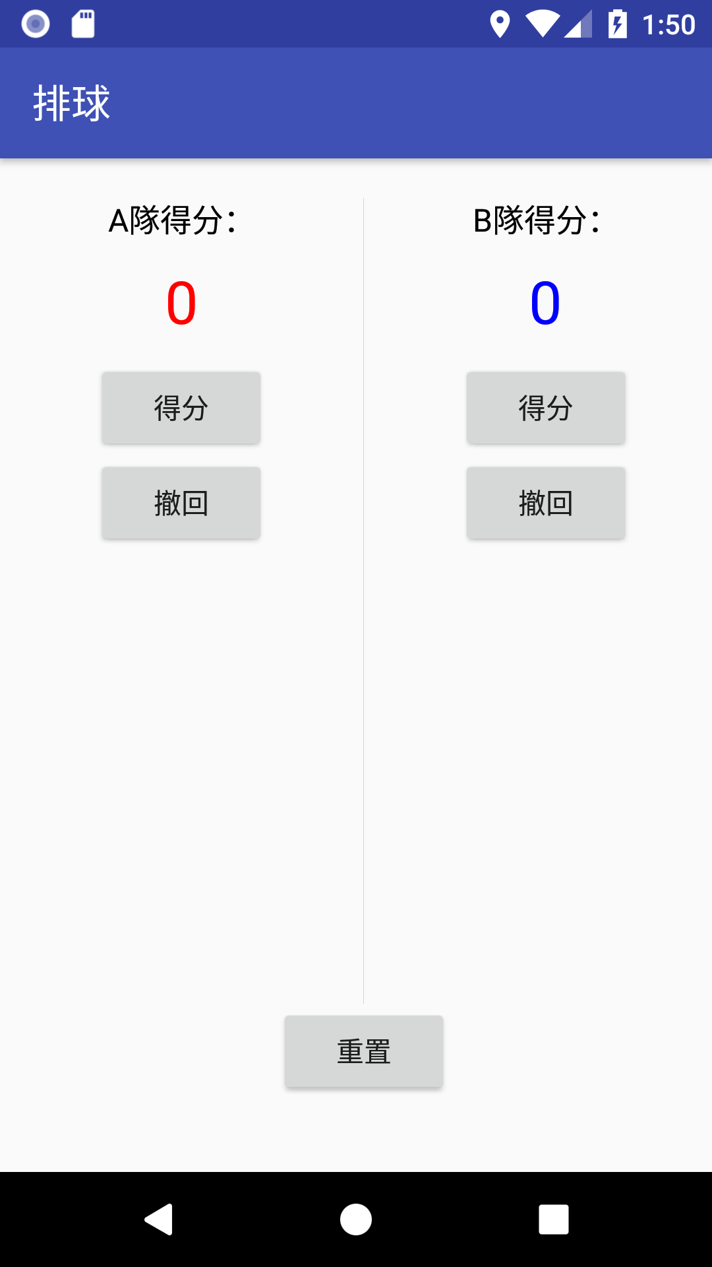
第一個功能
計分器

Slide 5
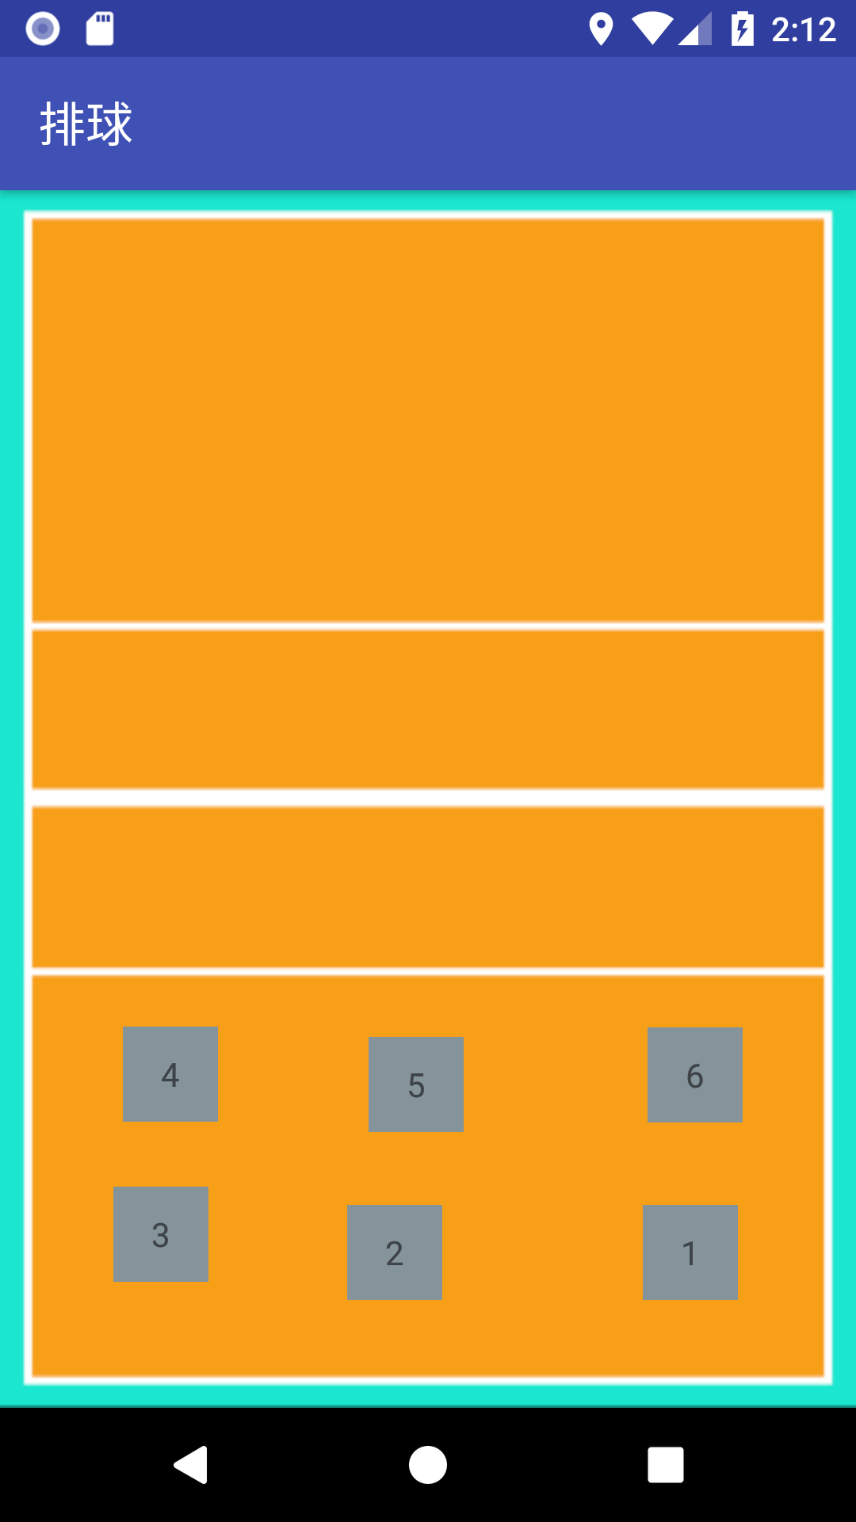
第二個功能
戰術板

Slide 6
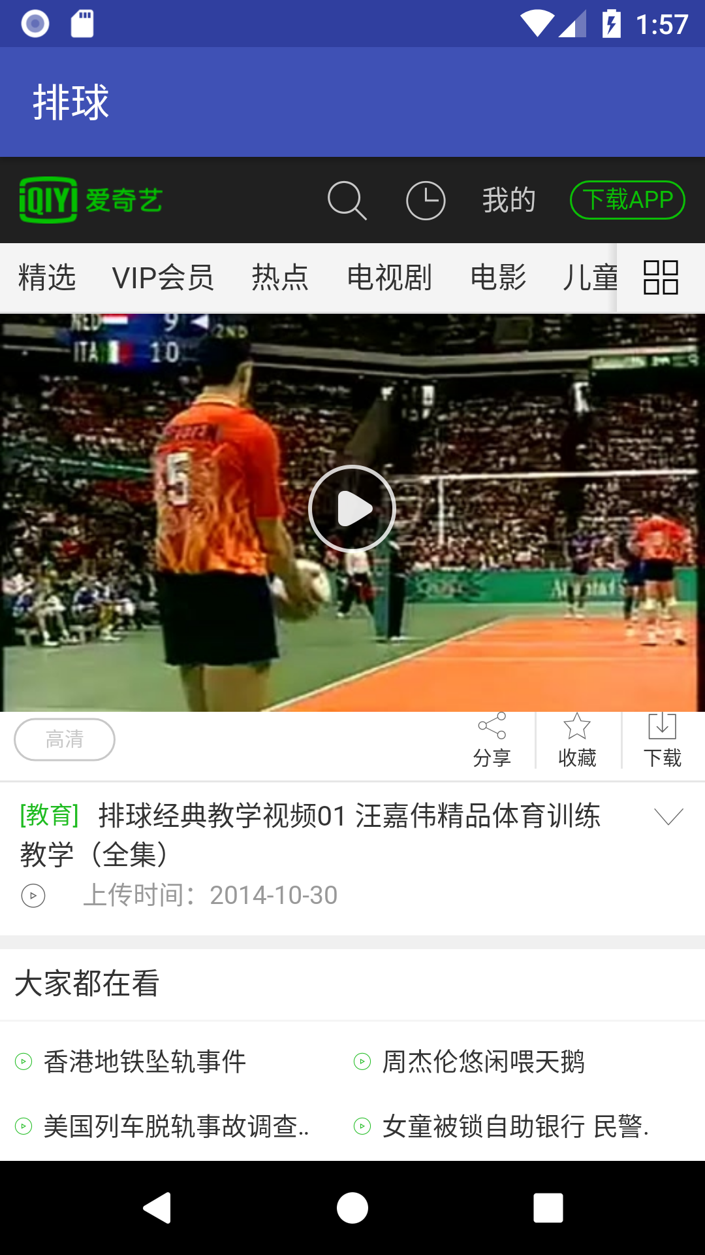
第三個功能
看教學視頻

Slide 7
設計難點
在類裡面做一個layout
水平、垂直移動

Slide 8
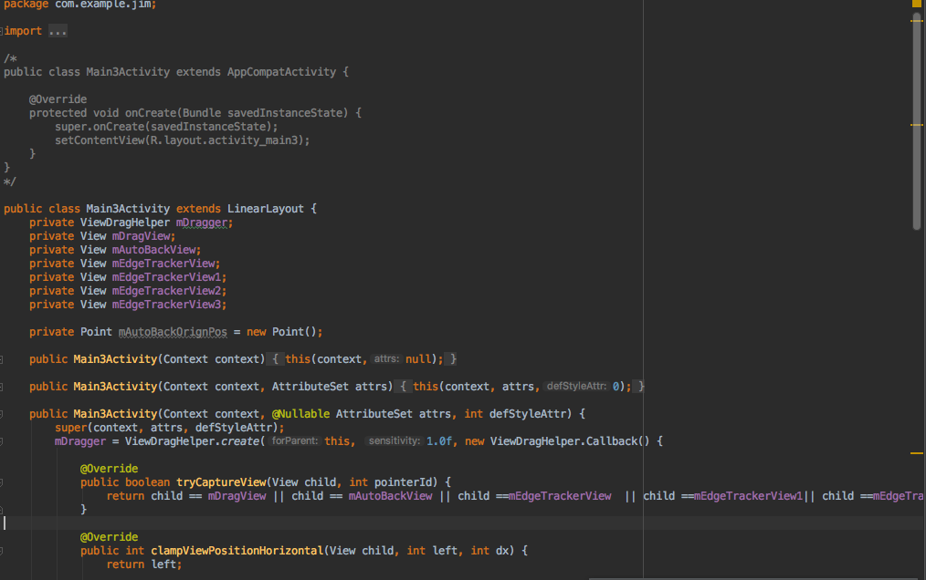

Slide 9
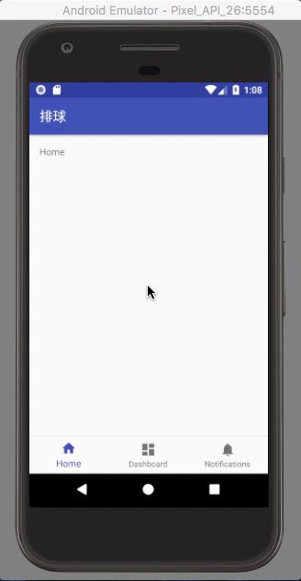

Slide 10
綜合用戶體驗意見
计分界面做成横屏会更好，再增加暂停倒计时，到时候就可以替代计分板了
每个界面没有返回按钮；
安排位置那里只有六个队员没有替补队员；
主页面点击后是一个记分板有点突兀，可以做一个推送文章的主页面
颜色有点突兀可以调整的好一点；
功能的话比较齐全，能较好地满足用户需求；
添加的得分撤回的功能可以防止有些时候用户点错得分，非常人性化

Slide 11
謝謝大家
祝大家期末考
All Plass

